Slide 1


RECUERDA PONER A GRABAR LA CLASE
Notes:
Colocar todas las clases

Slide 2


¿DUDAS DEL ON-BOARDING?
MIRALO AQUI
Notes:
Obligatoria siempre.

Slide 3

Clase 11. JAVASCRIPT
JQUERY Y SELECTORES
Notes:
Obligatoria siempre

Slide 4

Comprender:
Qué es una librería y cómo puede ayudar en un proyecto.
Para qué sirve jQuery.
Formas de usar los selectores.
Como agregar elementos al DOM.
OBJETIVOS DE LA CLASE
Notes:
Obligatoria siempre. Es lo que queremos alcanzar una vez finalizada la clase. Recordá que se enuncian en principio con el verbo delante (por ejemplo: “Comprender…”, “Analizar…”, “conocer…”, etc).

Slide 5
MAPA DE CONCEPTOS

Slide 6


MAPA DE CONCEPTOS CLASE 11
Librerías
¿Qué son?
Modo de uso
jQuery
¿Qué son?
¿Cómo cargarla?
Selectores
Modificar DOM
Notes:
Se puede usar para comenzar o finalizar la clase, según sea más conveniente. La información de este slide es de relleno.
Recurso: Mapa de conceptos
Muestra rápidamente los contenidos de la clase y cómo se relacionan. Ayuda a los estudiantes a evitar “perderse” durante la clase, al avanzar en un sentido lineal una diapositiva tras otra. El ejemplo pertenece a la primera clase del curso UX/UI.
Sugerencia: -También se pueden mostrar con un menor énfasis o colores apagados, aquellos contenidos de clases anteriores y que se vinculen con la actual.
-Resaltar con color los temas que se abordan en la clase.

Slide 7





CRONOGRAMA DEL CURSO
Clase 10
Clase 11
Clase 12
Workshop I
jQuery y Selectores
jQuery: Eventos
EJEMPLOS EN VIVO
EJEMPLO EN VIVO
EJEMPLOS EN VIVO
INCORPORAR JQUERY AL PROYECTO
SEGUNDA ENTREGA DEL PROYECTO FINAL
JQUERY
Notes:
Recurso: Cronograma del curso - Se muestra al inicio de cada clase
- Tiene un aspecto similar a un calendario. - Resume rápidamente: título de la clase, número y contenidos que abarca
- Guía rápida tanto para docentes, como para estudiantes. - Para mayor ubicación en el curso, también muestra en un tamaño más pequeño lo sucedido la clase anterior y la siguiente.
-Ubicar en el interior de cada clase aquellas cuestiones destacadas con las cuales se encontrará el alumno y con su respectivo nombre: desafíos, entregables de proyecto, actividades colaborativas o ejemplos en vivo.

Slide 8

GUIÓN DE LA CLASE
Accede al material complementario aquí.
Notes:
Entrevistas Modalidad online
Duración estimada: 15 MINUTOS PARA CREAR EL CUESTIONARIO Y 1 HORA PARA REALIZAR LAS ENTREVISTAS
Espacio: Breakout Rooms
Consigna: Cada estudiantes irá a la sala con su tutor y tendrán 5 minutos para realizar la entrevista. Respetar el tiempo para qué todos puedan participar. La idea es practicar la dinámica. Al final de la dinámica hacer un cierre de aciertos y problemas generales qué haya observado. Respetar los tiempos para que todos puedan participar.
NOTA: El tutor guiará la actividad e intervendrá de ser necesario durante la entrevista. Pueden usar el “Documento Guía” que se encuentra en la carpeta de la clase para guiar la entrevista.
¿Cómo llevar adelante la actividad?
Paso 1: Dar la consiga y pactar el tiempo que durará la actividad.
Paso 2: Cada alumno tendrá un total de 15 minutos para pensar las preguntas a realizar. Tener presente generar preguntas que inviten a empatizar con los usuarios y así obtener respuesta de valor. Más preguntas abiertas y menos preguntas cerradas. En este punto se puede ayudar de la guía entregada.
Paso 3: Ir a los breakouts room. En este punto, para una mejor organización, solicitar a los alumnos que se coloquen en el nombre la inicial de su tutor (ej: si el nombre del tutor es Lucas deberá colocarse (L). En caso de repetirse nombres usar la siguiente letra también.
Paso 3: Cada grupo, guiado por el tutor, comenzará la actividad. Cada estudiante tendrá entre 4 y 5 minutos para ser moderador o usuario. El moderador preguntará sin condicionar ni comprometer al usuario, obteniendo respuestas a las preguntas solicitadas. El docente/tutor será el encargado de corregir si el entrevistador/moderador está condicionando o no sirven (dentro del contexto) las preguntas realizadas. En ese tiempo los demás deben tomar nota de aquellos aspectos que se pueden mejorar del entrevistador o del cuestionario en función de las buenas prácticas vistas en clase.
Paso 4: Al final de la dinámica hacer un cierre de aciertos y problemas generales qué haya observado.
Paso 5: Finalizada esta primera parte se volverá al Zoom General.
Paso 6: El docente hará una cierre de la actividad.

Slide 9

LIBRERÍAS
Notes:
Usar para los módulos más importantes de la clase, donde se introducen conceptos que se ven en varios slides. No hay que usarla para todos los módulos.

Slide 10
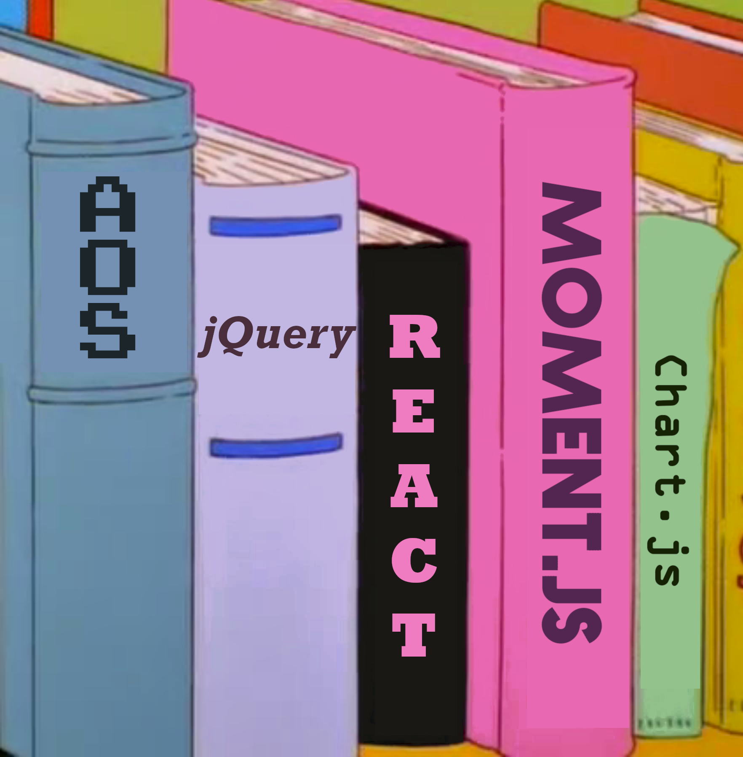
LIBRERÍAS JS
En JS, una librería (o biblioteca) es un archivo de JavaScript que contiene objetos y funciones programadas por terceros, destinada a realizar tareas específica en una aplicación o web.
Para conocer cómo usar una librería, debemos acceder a su documentación: un documento o página web donde se detalla cómo funciona cada elemento de ella.
Notes:
Usar para slides de texto con imagen.

Slide 11
¿CÓMO SE USAN LAS LIBRERÍAS?
Cuando estamos desarrollando una App o Web, podemos cargar una librería externa con el objetivo de emplear las herramientas que nos ofrece en nuestro código. El proceso de referencia en el HTML es idéntico al de cualquier script JavaScript:
<script src="js/libreria.js"></script>

Slide 12
ORIGEN DE LA LIBRERÍA
Tenemos dos formas de cargar una librería según el origen. Ambas son completamente válidas y no existe gran diferencia en la forma de carga entre una y otra:
Cargar mediante URL: Cargar el archivo de la librería de forma remota, leyéndolo desde una URL.
Cargar Localmente: Descargar el archivo a nuestro servidor y ejecutarlo localmente.

Slide 13
JAVASCRIPT MINIFICADO
Al cargar librerías externas, hay una práctica muy común que consiste en cargarlas en formato minificado, o minified en inglés. Eso significa, que el contenido del archivo JS se encuentra escrito todo en una única línea, y de corrido.
Esto se usa para:
Achicar el peso del archivo (al estar en una única línea se eliminan todos los saltos de línea y espacios innecesarios).
Evitar la edición del archivo JS (es un poco incómodo poder editarlo así -aunque hoy en día existen herramientas online que desminifican un archivo).

Slide 14
JAVASCRIPT MINIFICADO
Por lo general, todas las librerías suelen ofrecer los dos archivos para usar: el archivo .js común, y el minificado.
Suele respetarse el siguiente estándar para el nombre:
Archivo comun: libreria.js
Archivo minificado: libreria.min.js
La recomendación es usar el minificado, a menos que sea necesario hacer debug sobre los archivos de la librería.

Slide 15

JQUERY
Notes:
Usar para los módulos más importantes de la clase, donde se introducen conceptos que se ven en varios slides. No hay que usarla para todos los módulos.

Slide 16

¿PARA QUÉ?
jQuery es una librería que sirve para manipular el DOM, controlar eventos, agregar animaciones y ejecutar llamadas AJAX, entre otras cosas.
Si bien ya vimos el uso del DOM mediante las herramientas nativas de JS, lo que diferencia a jQuery es que resulta más práctico y potente, además de estar más sistematizado y ordenado desde la forma en que está desarrollado.

Slide 17
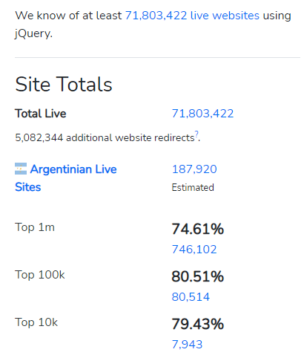
jQUERY EN LA ACTUALIDAD
En la actualidad existen opciones más modernas que jQuery que proveen las mismas funcionalidades que esta librería. (Incluso en las últimas versiones de JS)
Pero su presencia en el mercado es aún significativa y existe un conjunto de tecnología en producción dependiente de esta librería, lo que la transforma en una excelente candidata a ofertas laborales en migración de sistemas.
Fuente: https://trends.builtwith.com/javascript/jQuery

Slide 18
jQUERY
Ventajas
JQuery utiliza los mismos selectores de CSS3 para operar sobre los elementos.
Diseño y estructura ordenada.
Es open source.
Rapidez para ejecutar y operar sobre el DOM.
Compatibilidad con muchos plugins. (animaciones, sliders, componentes, etcétera).
Facil de aprender. (4 Clases)
Notes:
No va, es para guiar el uso del template.

Slide 19
CARGAR MEDIANTE URL
Basta con localizar una URL de un CDN que provea la librería jQuery y cargarlo en el archivo HTML.
Una vez que localizamos la URL del archivo, la referenciamos en nuestro archivo HTML antes de cerrar el </body>
<script src="https://code.jquery.com/jquery-3.5.1.min.js"></script>

Slide 20
CARGAR LOCALMENTE
Para usarlo localmente, debemos descargar el archivo .js de la página oficial de jQuery, y luego incluirlo en nuestra carpeta del proyecto. Finalmente, cargamos el script en el archivo html antes de cerrar el </body>
<script src="js/jquery-3.5.1.min.js"></script>

Slide 21

¡VAMOS A PRACTICAR LO VISTO!
Notes:
Mostrar lo explicado con el editor de texto

Slide 22
☕
BREAK
¡5/10 MINUTOS Y VOLVEMOS!
Notes:
Obligatoria siempre. A la hora del Break, entre 5 y 10 minutos. Considerar ubicar este espacio en un momento adecuado de la clase. Al volver, mostrar los resultados de la pregunta del anterior slide y generar un breve intercambio.

Slide 23
SELECTORES
Notes:
Usar para los módulos más importantes de la clase, donde se introducen conceptos que se ven en varios slides. No hay que usarla para todos los módulos.

Slide 24
SELECTORES EN JQUERY
El concepto de selector es tal vez el mayor logro que introdujo jQuery. Se refiere a la forma de identificar a los diferentes elementos del DOM y poder operar sobre ellos.
En vez de emplear los métodos getElementById(), getElementsByClassName() y getElementsByTagName() de document, con JQuery podemos usar un único medio para acceder al DOM.

Slide 25
USANDO SELECTORES
Los selectores en jQuery siempre estarán escritos bajo el siguiente esquema $(‘selector’).
Si el selector aplicado coincide con más de un elemento, quedan todos referenciados en la variable. Para acceder a elementos del DOM por ID empleamos el prefijo “#” y “.” para acceso por clase.
// Acceso equivalente: document.getElementById("listaPaises");
$("#listaPaises");
// Acceso equivalente: document.getElementsByClassName("paises")
$(".paises");
// Acceso equivalente: document.getElementsByTagName("li")
$("li");

Slide 26
COMBINACIÓN DE SELECTORES
Los selectores se pueden utilizar para seleccionar cualquier elemento HTML usando su etiqueta, su clase, su ID, o la combinación de las tres.
$( "div" ); //selecciona todos los <div> de la página
$( "a" ); //selecciona todos los <a>
$( "p, a" ); //seleccionar todas los los <p>, y los <a>
$( "li.nombre-clase #caja" );
//seleccionar todo <li> con clase "nombre-clase", y que tengan un hijo con ID "caja"

Slide 27
SELECTORES AVANZADOS
$( "p:last" ); //Selecciona el último <p> de la página
$( "li:first-child" ); //Selecciona todos los <li> que son primeros hijos
$( "li:last-child" ); //Selecciona todos los <li> que son últimos hijos
$( "li:only-child" ); //Selecciona todos los <li> que sean hijos únicos
$( "li:nth-child(3)" ); //Selecciona todos los <li> que sean el 3er elemento
$( "tr:nth-child(odd)" ); //Selecciona todos los <tr> que sean impares
$( "tr:nth-child(even)" ); //Selecciona todos los <tr> que sean pares
$( "div:nth-child(3n)" ); //Selecciona cada tercer elemento <div>

Slide 28
SELECTORES PARA FORMULARIOS
$( ":text" );
$( ":checkbox" );
$( ":radio" );
$( ":image" );
$( ":submit" );
$( ":reset" );
$( ":password" );
$( ":file" );
$( ":input" ); //Selecciona los elementos input, textarea,select y button
$( ":button" ); //Selecciona los elementos button e input con atributo "type"="button"
$( ":enabled" ); //Selecciona los elementos del formulario activados
$( ":disabled" ); //Selecciona los elementos del formulario desactivados
$( ":checked" ); //Selecciona los radio buttons y checkboxes que están pulsados
$( ":selected" ); //Elementos de una lista de opciones que este seleccionados

Slide 29
AGREGAR ELEMENTOS CON JQUERY
Notes:
Usar para los módulos más importantes de la clase, donde se introducen conceptos que se ven en varios slides. No hay que usarla para todos los módulos.

Slide 30
AGREGAR ELEMENTOS CON JQUERY
Una vez obtenido un el elemento del HTML con el selector es posible agregar a un nuevo elemento al DOM.
En jQuery no es necesario crear un nodo del tipo de etiqueta con createElement(). Podemos agregar inmediatamente la estructura HTML deseada con los métodos de la librería append() y prepend()
/* El siguiente código es la equivalencia de creación en JS Vanilla
var parrafo = document.createElement("p");
parrafo.innerHTML = "<h2>¡Hola Coder!</h2>";
document.body.appendChild(parrafo)
*/
$('body').append("<p><h2>¡Hola Coder!</h2></p>");

Slide 31
JQUERY APPEND()
El método .append() inserta el contenido especificado como último hijo del elemento seleccionado.
let producto = { id: 1, nombre: "Arroz", precio: 125 };
//Es posible usar plantillas de texto en el parámetro.
$("#app").append(`<div><h3> ID: ${producto.id}</h3>
<p> Producto: ${producto.nombre}</p>
<b> $ ${producto.precio}</b></div>`);

Slide 32
JQUERY PREPEND()
El método .append() inserta el contenido especificado como primer hijo del elemento seleccionado.
let producto2 = { id: 2, nombre: "Flan", precio: 150 };
//Es posible usar plantillas de texto en el parámetro.
$("#app").prepend(`<div><h3> ID: ${producto2.id}</h3>
<p> Producto: ${producto2.nombre}</p>
<b> $ ${producto2.precio}</b></div>`);

Slide 33
EJEMPLO APLICADO:
AGREGANDO AL DOM DATOS DEL ARRAY CON jQUERY
const productos = [{ id: 1, nombre: "Arroz", precio: 125 },
{ id: 2, nombre: "Fideo", precio: 70 },
{ id: 3, nombre: "Pan" , precio: 50},
{ id: 4, nombre: "Flan" , precio: 100}];
for (const producto of productos) {
$("#app").append(`<div><h3> ID: ${producto.id}</h3>
<p> Producto: ${producto.nombre}</p>
<b> $ ${producto.precio}</b></div>`);
}

Slide 34
¡VAMOS A PRACTICAR LO VISTO!
Notes:
Mostrar lo explicado con el editor de texto

Slide 35

JQUERY
Desarrolla un algoritmo utilizando HTML, JS y JQuery.
Notes:
Usar para challenges genéricos.

Slide 36

VARIANTES DEL EJERCICIO
Desarrolla un algoritmo utilizando HTML, JS y JQuery:
Crea una pantalla HTML con diferentes etiquetas y cargar JQuery utilizando un CDN. Utilizar el método append() para incorporar algún elemento a la pantalla modificando el DOM.
Prueba también cargando jQuery de manera local.
Cuentas con 20 minutos para realizar la actividad.
Notes:
Usar para las subsiguientes slides de challenges genéricos.

Slide 37

¿PREGUNTAS?
Notes:
Obligatoria. Se sugiere ubicar al finalizar la explicación de algún tema, para abrir formalmente el espacio de preguntas y ordenar la interacción.

Slide 38

¡PARA PENSAR!
¿Te gustaría comprobar tus conocimientos de la clase?
Te compartimos a través del chat de zoom
el enlace a un breve quiz de tarea.
Para el profesor:
Acceder a la carpeta “Quizzes” de la camada
Ingresar al formulario de la clase
Pulsar el botón “Invitar”
Copiar el enlace
Compartir el enlace a los alumnos a través del chat
Notes:
ACTIVIDAD “PARA PENSAR” (Optativa)
Duración estimada: 5/10 minutos (de tarea)
Formato: Google Forms
Compartir el enlace del quizz correspondiente a la CLASE 1 de la carpeta “Quizzes”. Aclarar que es optativo.

Slide 39
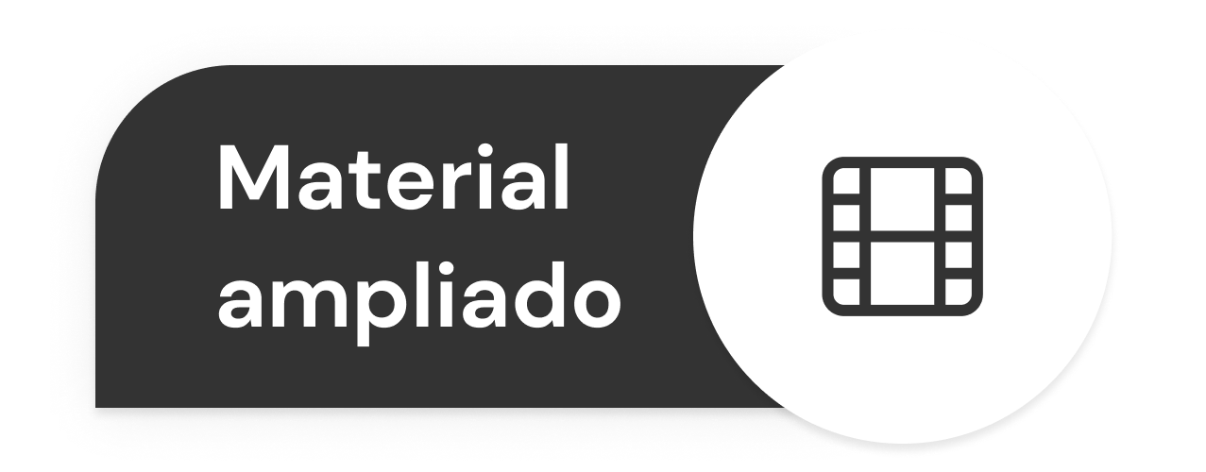

RECURSOS:
jQuery | GitBooks. jQuery Manual Básico de jQuery.
Tutorial instalación jQuery.
Documentación | Documentación jQuery
Disponible en nuestro repositorio.
Notes:
Usar para que los estudiantes puedan explorar en sus casas los recursos vistos en clase: artículos, herramientas, websites, videos.

Slide 40
¡MUCHAS GRACIAS!
Resumen de lo visto en clase hoy:
Librerías en JS.
JQuery, formas de uso y ventajas.
Selectores y agregar elementos
Notes:
Obligatoria siempre. En caso de cerrar con el “mapa de conceptos” se puede dejar solo “muchas gracias”. Completar el resumen con palabras claves de lo visto.

Slide 41

OPINA Y VALORA ESTA CLASE
Notes:
Obligatoria siempre.

Slide 42
#DEMOCRATIZANDOLAEDUCACIÓN
Notes:
Todas las clases

Slide 43
RECUERDA PONER A GRABAR LA CLASE
Notes:
Colocar todas las clases

Slide 44
¿DUDAS DEL ON-BOARDING?
MIRALO AQUI
Notes:
Obligatoria siempre.

Slide 45
Clase 12. JAVASCRIPT
JQUERY: SELECTORES Y EVENTOS
Notes:
Obligatoria siempre

Slide 46
Conocer el uso de selectores.
Aprender el manejo de eventos en jQuery.
Determinar cómo acotar la forma de asociar eventos con jQuery.
OBJETIVOS DE LA CLASE
Notes:
Obligatoria siempre. Es lo que queremos alcanzar una vez finalizada la clase. Recordá que se enuncian en principio con el verbo delante (por ejemplo: “Comprender…”, “Analizar…”, “conocer…”, etc).

Slide 47

GLOSARIO:
Clase 11
Librería: en JS, una librería (o biblioteca) es un archivo de JavaScript que contiene muchas funciones, que realizan alguna tarea útil para tu aplicación o web.
jQuery: es una librería que sirve para manipular el DOM, controlar eventos, agregar animaciones y ejecutar llamadas AJAX, entre otras cosas.
Si bien ya vimos el uso del DOM mediante las herramientas nativas de JS, lo que diferencia a jQuery es que es más práctico y potente, además de estar mucho más sistematizado y ordenado desde la forma en que está desarrollado

Slide 48
MAPA DE CONCEPTOS

Slide 49
MAPA DE CONCEPTOS CLASE 12
Mètodo ready
Mètodo on
Métodos shortcut
Click
Change
Submit
Notes:
Se puede usar para comenzar o finalizar la clase, según sea más conveniente. La información de este slide es de relleno.
Recurso: Mapa de conceptos
Muestra rápidamente los contenidos de la clase y cómo se relacionan. Ayuda a los estudiantes a evitar “perderse” durante la clase, al avanzar en un sentido lineal una diapositiva tras otra. El ejemplo pertenece a la primera clase del curso UX/UI.
Sugerencia: -También se pueden mostrar con un menor énfasis o colores apagados, aquellos contenidos de clases anteriores y que se vinculen con la actual.
-Resaltar con color los temas que se abordan en la clase.

Slide 50
CRONOGRAMA DEL CURSO
Clase 11
Clase 12
Clase 13
jQuery y Selectores
jQuery: Eventos
Efectos y animaciones con jQuery
EJEMPLO EN VIVO
EJEMPLOS EN VIVO
EJEMPLOS EN VIVO
INCORPORAR JQUERY AL PROYECTO
JQUERY
ANIMACIONES EN JQUERY
Notes:
Recurso: Cronograma del curso - Se muestra al inicio de cada clase
- Tiene un aspecto similar a un calendario. - Resume rápidamente: título de la clase, número y contenidos que abarca
- Guía rápida tanto para docentes, como para estudiantes. - Para mayor ubicación en el curso, también muestra en un tamaño más pequeño lo sucedido la clase anterior y la siguiente.
-Ubicar en el interior de cada clase aquellas cuestiones destacadas con las cuales se encontrará el alumno y con su respectivo nombre: desafíos, entregables de proyecto, actividades colaborativas o ejemplos en vivo.

Slide 51
GUIÓN DE LA CLASE
Accede al material complementario aquí.
Notes:
Entrevistas Modalidad online
Duración estimada: 15 MINUTOS PARA CREAR EL CUESTIONARIO Y 1 HORA PARA REALIZAR LAS ENTREVISTAS
Espacio: Breakout Rooms
Consigna: Cada estudiantes irá a la sala con su tutor y tendrán 5 minutos para realizar la entrevista. Respetar el tiempo para qué todos puedan participar. La idea es practicar la dinámica. Al final de la dinámica hacer un cierre de aciertos y problemas generales qué haya observado. Respetar los tiempos para que todos puedan participar.
NOTA: El tutor guiará la actividad e intervendrá de ser necesario durante la entrevista. Pueden usar el “Documento Guía” que se encuentra en la carpeta de la clase para guiar la entrevista.
¿Cómo llevar adelante la actividad?
Paso 1: Dar la consiga y pactar el tiempo que durará la actividad.
Paso 2: Cada alumno tendrá un total de 15 minutos para pensar las preguntas a realizar. Tener presente generar preguntas que inviten a empatizar con los usuarios y así obtener respuesta de valor. Más preguntas abiertas y menos preguntas cerradas. En este punto se puede ayudar de la guía entregada.
Paso 3: Ir a los breakouts room. En este punto, para una mejor organización, solicitar a los alumnos que se coloquen en el nombre la inicial de su tutor (ej: si el nombre del tutor es Lucas deberá colocarse (L). En caso de repetirse nombres usar la siguiente letra también.
Paso 3: Cada grupo, guiado por el tutor, comenzará la actividad. Cada estudiante tendrá entre 4 y 5 minutos para ser moderador o usuario. El moderador preguntará sin condicionar ni comprometer al usuario, obteniendo respuestas a las preguntas solicitadas. El docente/tutor será el encargado de corregir si el entrevistador/moderador está condicionando o no sirven (dentro del contexto) las preguntas realizadas. En ese tiempo los demás deben tomar nota de aquellos aspectos que se pueden mejorar del entrevistador o del cuestionario en función de las buenas prácticas vistas en clase.
Paso 4: Al final de la dinámica hacer un cierre de aciertos y problemas generales qué haya observado.
Paso 5: Finalizada esta primera parte se volverá al Zoom General.
Paso 6: El docente hará una cierre de la actividad.

Slide 52
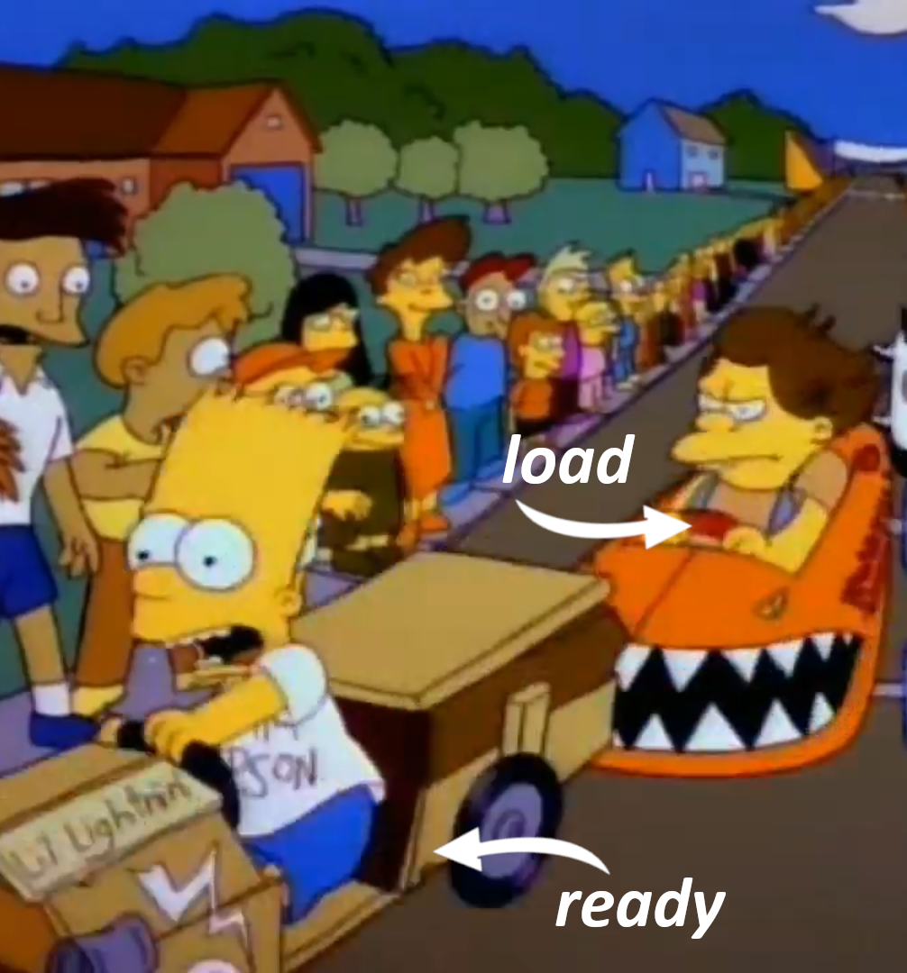
jQuery y eventos
jQuery nos brinda un conjunto de métodos para asociar eventos a un selector. Son una equivalencia al empleo de addeventlistener y se prefieren si estamos usando la librería para acceder al DOM.
También tenemos una serie de métodos atajo (shortcut) para asociar los eventos de forma más sencilla.
Notes:
No va, es para guiar el uso del template.

Slide 53
MÉTODO READY
Notes:
Usar para los módulos más importantes de la clase, donde se introducen conceptos que se ven en varios slides. No hay que usarla para todos los módulos.

Slide 54
$(DOCUMENT).READY()
El método ready() de jQuery se emplea para detectar que el DOM está listo para usarse. Cuando un página se está cargando existe un tiempo de espera hasta que podemos manipular el DOM. Usamos este evento para asegurarnos que podemos acceder a los elementos HTML en el momento oportuno, luego de ser detectados por el cliente.
Es el equivalente al evento nativo de JavaScript DOMContentLoaded
DOM
JQUERY
window.addEventListener('DOMContentLoaded', function () {
console.log('El DOM esta listo');
});
$( document ).ready(function()
{
console.log( "El DOM esta listo" );
});

Slide 55
FORMA CORTA DE READY()
La forma recomendad de declarar el método ready() es utilizando la asociación explícita a document. Pero existe una forma corta de definición y dado que el manejador de eventos generalmente es una función anónima, es posible usar funciones flechas.
//Forma explicita
$( document ).ready(function() {
console.log('El DOM esta listo');
});
//Forma corta de ready()
$(function() {
console.log('El DOM esta listo');
});
//Forma corta con arrow function
$(() => {
console.log('El DOM esta listo');
});

Slide 56
Ventajas de $(document).ready ()
A diferencia del evento load, no espera a que se carguen todas las imágenes y recursos externo en la ventana para ejecutarse.
Permite detectar cuando el DOM está cargado en el browser para efectuar cambios inmediatos sobre la estructura HTML, sin errores.
Se puede escribir múltiples funciones ready(),ejecutándose en el orden que sea definen cuando el DOM está listo. Pudiendo separar la respuesta al evento en más de un manejador de eventos.
Notes:
No va, es para guiar el uso del template.

Slide 57
READY VS. LOAD
Si es necesario determinar cuando se cargaron todas las imágenes y otros recursos externos de la página usamos el evento load. El evento ready ocurre antes que load.
En cualquier llamado, puedes reemplazar el caracter $ por jQuery. Es indistinto.
$( document ).ready(function() {
console.log('El DOM esta listo');
});
window.addEventListener('load', function() {
console.log( 'Todos los elementos de la ventana están cargados' );
});
Notes:
No va, es para guiar el uso del template.

Slide 58
MÉTODO ON
Notes:
Usar para los módulos más importantes de la clase, donde se introducen conceptos que se ven en varios slides. No hay que usarla para todos los módulos.

Slide 59
MÉTODO ON
Con el método on() podemos asignar eventos a elementos del DOM.
Es una opción al método addEventListener() de JS Vanilla cuando usamos jQuery
//Agregamos un botón al body como primer elemento
$('body').prepend('<button id="btnjQuery">CLICK</button>');
//Asociamos el evento click al botón creado
on('click', function () {
console.log("Respuesta a un click");
});
$('#btnjQuery').//Asociamos el evento doble click al botón creado
$('#btnjQuery').on('dblclick', () => {
console.log("Respuesta al doble click");
});

Slide 60
// Array de objetos para agregar información al DOM.
const productos = [{ id: 1, nombre: "Arroz", precio: 125 },
{ id: 2, nombre: "Fideo", precio: 70 },
{ id: 3, nombre: "Pan" , precio: 50},
{ id: 4, nombre: "Flan" , precio: 100}];
// Recorremos el array con for..of
for (const producto of productos) {
//Por cada producto además de los datos agregamos un botón
$("#app").append(`<div>
<h4> Producto: ${producto.nombre}</h4>
<b> $ ${producto.precio}</b>
<button id="btn${producto.id}">Comprar</button>
</div>`);
//Asociamos el evento a botón recién creado.
$(`#btn${producto.id}`).on('click', function () {
console.log(`Compreaste ${producto.nombre}`);
});
}
EJEMPLO APLICADO:
ASOCIAR
EVENTO A BOTÓN CREADO

Slide 61
¡VAMOS A PRACTICAR LO VISTO!

Slide 62
☕
BREAK
¡5/10 MINUTOS Y VOLVEMOS!
Notes:
Obligatoria siempre. A la hora del Break, entre 5 y 10 minutos. Considerar ubicar este espacio en un momento adecuado de la clase. Al volver, mostrar los resultados de la pregunta del anterior slide y generar un breve intercambio.

Slide 63
MÉTODOS SHORTCUT
Notes:
Usar para los módulos más importantes de la clase, donde se introducen conceptos que se ven en varios slides. No hay que usarla para todos los módulos.

Slide 64
CLICK()
Este método click() es un atajo para .on( "click", manejador ). El evento click se dispara cuando el puntero del ratón está sobre el elemento, y el botón del ratón se presiona y se suelta. Cualquier elemento HTML puede recibir este evento.
//Agregamos dos botones con jQuery
$("body").prepend('<button id="btn1">BUTTON</button>');
$("body").prepend('<button id="btn2">BUTTON</button>');
//Asociamos el evento click para btn1
$("#btn1").click(function () {
console.log(this);
});
//Evento click para btn2 con Arrow function y parámetro e
$("#btn2").click((e) => {
console.log(e.target);
});

Slide 65
CHANGE()
Este método change() es un atajo para .on( "change", manejador ). El evento change se dispara cuando el valor del elemento cambia. Este evento está limitado a los elementos <input>, <textarea> y <select>.
//Agregamos inputs con jQuery
$("body").prepend(`<input type="text" class="inputsClass">
<input type="number" class="inputsClass">
<select class="inputsClass">
<option value="1" selected >ID 1</option>
<option value="2">ID 2</option>
<option value="3">ID 3</option>
</select>`);
//Asociamos el evento change a todos los inputs
$(".inputsClass").change(function (e) {
console.log(e.target.value);
console.log(this.value);
});

Slide 66
SUBMIT()
//Agregamos un formulario con jQuery
$("body").prepend(`<form id="myForm">
<input type="text" >
<input type="number">
<input type="submit">
</form>`);
//Asociamos el evento submit al formulario
$("#myForm").submit(function (e) {
//Prevenimos el comportamiento de submit
e.preventDefault();
//Obtenemos hijos del formulario
let hijos = $(e.target).children();
//Primer input type="text"
console.log(hijos[0].value);
//Primer input type="number"
console.log(hijos[1].value);
});
Este método submit() es un atajo para .on( "submit", manejador ).
El evento submit se dispara cuando el usuario envía un formulario. Sólo disponible para elementos <form>.

Slide 67
MÉTODO TRIGGER
Notes:
Usar para los módulos más importantes de la clase, donde se introducen conceptos que se ven en varios slides. No hay que usarla para todos los módulos.

Slide 68
MÉTODO TRIGGER
El método trigger() dispara un evento específico y el comportamiento predeterminado de un evento (como el envío de formularios) para los elementos seleccionados. Se usa para activar eventos de otros elementos.
//Agregamos un botón y un input
$("body").prepend('<button id="btn1">BUTTON</button>');
$("body").prepend('<input id="ipt1" type="text">');
//Asociamos el evento change al ipt1
$("#ipt1").change((e) => {
alert("El valor es " + e.target.value);
});
//Asociamos el evento click para btn1 y usamos trigger
$("#btn1").click(() => {
//Usamos trigger para disparar el evento change de ipt1
$("#ipt1").trigger("change");
});

Slide 69
// Array de objetos para agregar información al DOM.
const productos = [{ id: 1, nombre: "Arroz", precio: 125 },
{ id: 2, nombre: "Fideo", precio: 70 },
{ id: 3, nombre: "Pan" , precio: 50},
{ id: 4, nombre: "Flan" , precio: 100}];
// Asociamos el evento click en ready luego del DOM Generado
$(document).ready(function () {
$(".btnComprar").click(function (e) {
//Obtenemos hijos del padre <div> desde el target
let hijos = $(e.target).parent().children();
//Primer input, valor de ID oculto
console.log(hijos[0].value);
});
});
// Recorremos el array con for..of
for (const producto of productos) {
//Por cada producto además de los datos agregamos un botón
$("#app").append(`<div>
<input value="${producto.id}" type="hidden">
<h4> Producto: ${producto.nombre}</h4>
<b> $ ${producto.precio}</b>
<button class="btnComprar">Comprar</button>
</div>`);
}
EJEMPLO APLICADO: INPUT HIDDEN

Slide 70
¡VAMOS A PRACTICAR LO VISTO!

Slide 71

9
INCORPORAR JQUERY AL PROYECTO
Suma al proyecto integrador los conceptos de jQuery que vimos en las últimas dos clases.
Notes:
Usar para desafíos entregables. Editar el número con el número de desafío correspondiente..

Slide 72
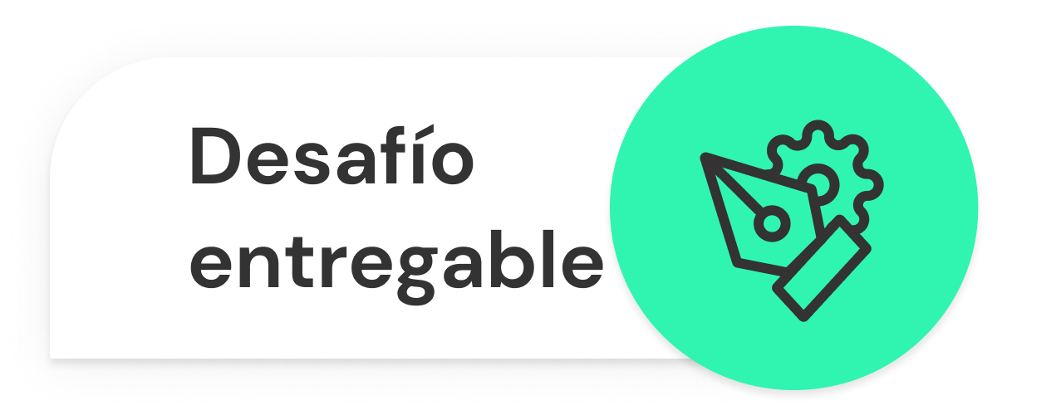
INCORPORAR JQUERY AL PROYECTO
Formato: Página HTML y código fuente en JavaScript. Debe identificar el apellido del alumno/a en el nombre de archivo comprimido por “claseApellido” Sugerencia: Recuerda que jQuery es una librería que simplifica la notaciòn JS. Es posible reemplazar con selectores todos los mètodos nativos de acceso al DOM. Así como reemplazar toda definición de eventos de vanilla JS por on o métodos shortcut
>> Consigna: Sumar al proyecto integrador los conceptos de jQuery que vimos en las últimas dos clases: -Utilizar métodos jQuery para incorporar elementos al DOM. -Utilizar métodos jQuery para determinar respuesta a ciertos eventos. >>Aspectos a incluir en el entregable: Archivo HTML y Archivo JS, referenciado en el HTML por etiqueta <script src="js/miarchivo.js"></script>, que incluya la definición de un algoritmo en JavaScript con mètodos jQuery para seleccionar, agregar y definir eventos. >>Ejemplo: Manejo de eventos del proyecto: clicks del usuario, cambios en inputs, selectores, etc Cualquier modificación que necesites hacer sobre el DOM con la página ya cargada: por ejemplo, al seleccionar una opción de un selector aparece una alerta en HTML dando cierta información. Capturar el evento asociado a presionar ENTER para confirmar el envío de los datos.
Notes:
Desarrollo de un desafío entregable

Slide 73
¿PREGUNTAS?
Notes:
Obligatoria. Se sugiere ubicar al finalizar la explicación de algún tema, para abrir formalmente el espacio de preguntas y ordenar la interacción.

Slide 74
¡PARA PENSAR!
¿Te gustaría comprobar tus conocimientos de la clase?
Te compartimos a través del chat de zoom
el enlace a un breve quiz de tarea.
Para el profesor:
Acceder a la carpeta “Quizzes” de la camada
Ingresar al formulario de la clase
Pulsar el botón “Invitar”
Copiar el enlace
Compartir el enlace a los alumnos a través del chat
Notes:
ACTIVIDAD “PARA PENSAR” (Optativa)
Duración estimada: 5/10 minutos (de tarea)
Formato: Google Forms
Compartir el enlace del quizz correspondiente a la CLASE 1 de la carpeta “Quizzes”. Aclarar que es optativo.

Slide 75
RECURSOS:
jQuery | GitBooks. jQuery Manual Básico de jQuery.
Tutorial instalación jQuery.
Documentación | Documentación jQuery
Disponible en nuestro repositorio.
Notes:
Usar para que los estudiantes puedan explorar en sus casas los recursos vistos en clase: artículos, herramientas, websites, videos.

Slide 76
¡MUCHAS GRACIAS!
Resumen de lo visto en clase hoy:
Manejo de eventos en jQuery.
Ready() y load
Métodos on y Métodos Shortcut
Trigger
Notes:
Obligatoria siempre. En caso de cerrar con el “mapa de conceptos” se puede dejar solo “muchas gracias”. Completar el resumen con palabras claves de lo visto.

Slide 77
OPINA Y VALORA ESTA CLASE
Notes:
Obligatoria siempre.

